Slide 1
プロジェクト管理ソフトの群雄割拠をどうやって勝ち抜くか？
岩崎成記 (aki360P)

Slide 2
プロジェクト管理の現状
プロジェクト管理ソフトは乱立している
コスト面，機能面，使い易さなどさまざまな障壁が統一を困難にしている
※イメージ図
◎低コスト
○拡張性
△使い勝手
×機能
いずれのソフトウェアも決め手に欠ける
真に“使いやすく”なければ，導入してもすぐに形骸化してしまう

Slide 3
プロジェクト管理状態の定量化
プロジェクト関係者によるボトムアップ式のアンケート評価
0点を全くの無秩序， 100点を理想的な管理状態と定義
ツールの良否だけではなく，心理面含め包括的に管理状態を評価可能
状態 | 内容 | 質問例
不毛状態 | 全く何もできておらず，スケジュールも管理も何もない状態 | スケジュールを守る気がありますか？ (5:強くそう思う 4 3 2 1)
萌芽状態 | 皆がスケジュールを意識して仕事している状態 | ・・・
充実状態 | 進捗・コスト管理は比較的に円滑に進む状態 | ・・・
活用状態 | 互いの部署を信頼して仕事する状態 | ・・・
理想状態 | 完璧な見積り・完璧な初期スケジュールをもち，高い生産性でプロジェクトが完遂できる状態 | 世界的に見て優れたプロジェクト管理を実施していると思う
5状態 x各4質問 x5点 = 100点満点
※ヒューマンエラー・マネジメント(HEM)セルフチェックシートを参考に設定
http://www.medsafe.net/specialist/50okada.html

Slide 4
プロジェクト管理状態の推移
Redmineはユーザの要望にあわせて機能追加や管理の変更が容易で，評価を上げていくことができた。
理想状態
redmine
EVM導入
LDAP問題解決
トップページへの画像挿入
商用PMツール
活用状態
リソース予約
システム導入
×
何もなし(Excel)
ガントチャート改善
(有料プラグイン導入)
充実状態
多忙を極めredmine
管理手薄になったため低下
管理の手法の周知・担当者へのスケジュール周知など
ソフト導入 予算折衝難航
萌芽状態
×
×
×
管理を意識すれば
ツールによらず状態改善
活動推進者の熱意低下とともに低下
不毛状態
2015
2016
2017
2018

Slide 5
状態変化モデル
勉強会への参加
ユーザからの応援
導入推進者の熱意
ユーザの望むメリットを提供
(管理される以外)
傾きはツールによらず一定
(ツール浸透に時間かかるため)
ソフトと組織の合致度
導入期
(ユーザが興味を盛ってくれる期間)
安定期
ユーザの反応を見て，試行錯誤
定期的に変化・改善し続けるシステム
(プラグインの定期的な導入など)
プロジェクトの管理状態は，次の要因に左右される。
・ユーザの興味関心の長さ
・ソフト機能を組織にあわせ改善できる柔軟さ
・導入推進者の熱意
Redmine優位
今後に向けて
Redmineがプロジェクト管理ソフトの”要”になるには・・・

Slide 6
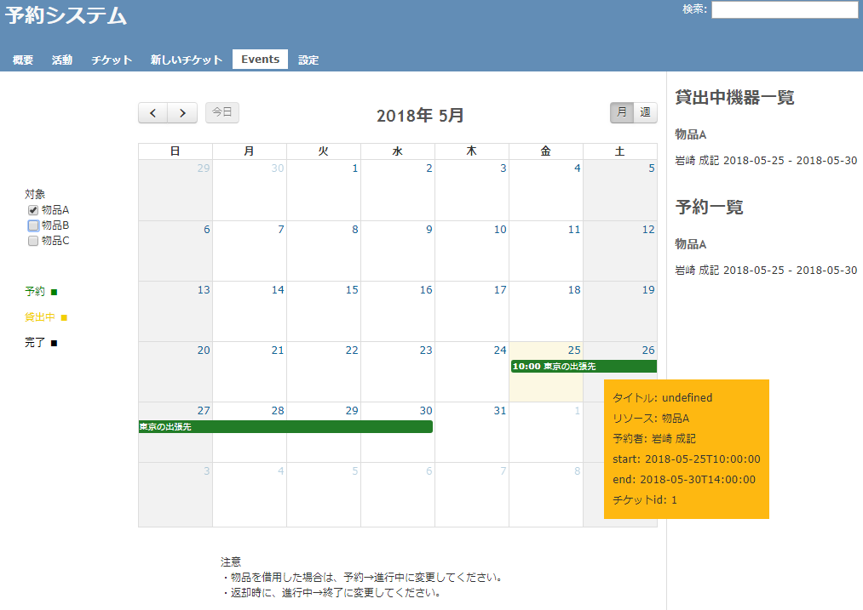
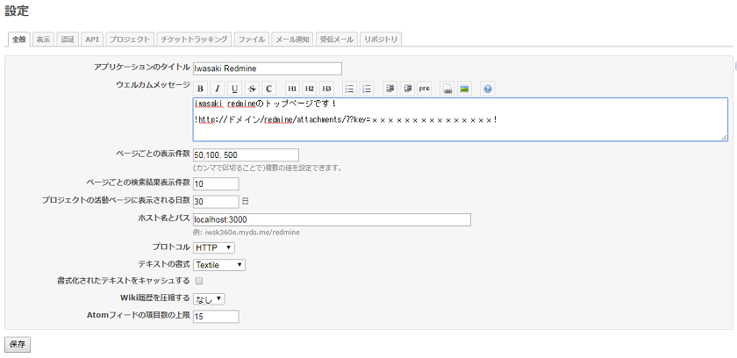
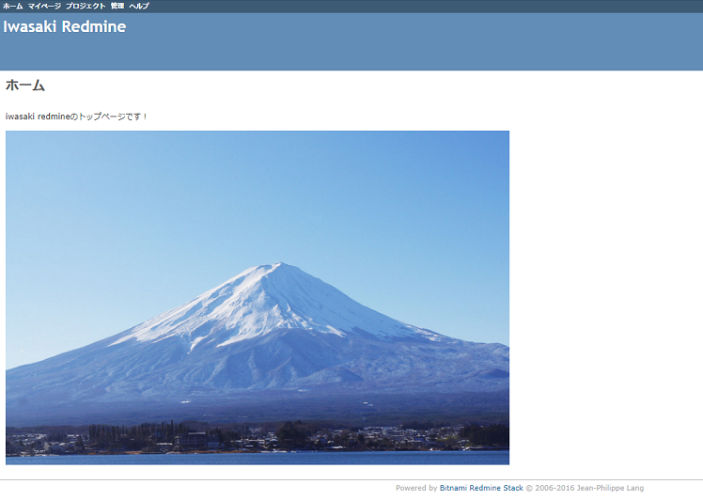
Tips. トップページへの画像挿入方法
Tips. リソース予約システム
・添付ファイルを適当な公開プロジェクトへアップロード
・ダミーユーザを作成。そのプロジェクトへ追加
・Rest API オン
・設定 -> 全般 -> ウェルカムメッセージ
!http://ドメイン/redmine/attachments/添付ファイル番号?
key=ダミーユーザのAPIkey!
・設定 -> ロールと権限から非ユーザに”ファイル閲覧”を許可
・プラグイン
・dro123/redmine_meeting_room_calendarからfork予定
・物品の貸出・会議室予約などを想定
追加のプラグインや本体ソースを書き換えることなく
トップページに画像を表示されることができます！！
完成した際にはこちらにアップロードします・・・
https://github.com/aki360P

